Slide 1


BAC LENH PRIMARY SCHOOL
WELLCOME TO OUR
CLASS 5A4
Lào Cai, ngày 15 tháng 9 năm 2025
Giáo viên: Nguyễn Thị Vinh Hoa

Slide 2







(Tiết 1)

Slide 3
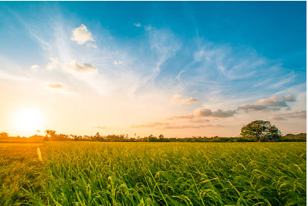


Slide 4
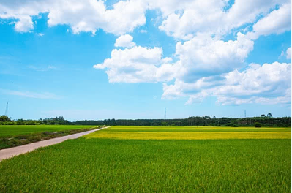







*
Việt Nam nằm ở khu vực nào của Châu Á
Nam Á
Đông Nam á
Bắc Á
Đông Á

Slide 5


*
Việt Nam có bao nhiêu tỉnh/thành?
63
61
64
65
Notes:
GV nhấn vào dụng cụ bên trái câu hỏi để quay về slide đầu

Slide 6
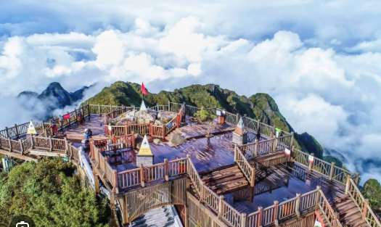
Thứ Hai ngày 15 tháng 9 năm 2025
Lịch sử:
Bài 2: Thiên nhiên Việt Nam (Tiết 1)

Slide 7



Slide 8

1. Đặc điểm thiên nhiên

Slide 9


Đọc thông tin và quan sát hình 1, em hãy:
• Trình bày một số đặc điểm của địa hình và khoáng sản ở Việt Nam.
• Xác định trên lược đồ các dãy núi có hướng tây bắc - đông nam, các dãy núi có hướng vòng cung và các đồng bằng lớn ở Việt Nam.
• Kể tên và chỉ trên lược đồ một số khoáng sản chính ở Việt Nam.

Slide 10
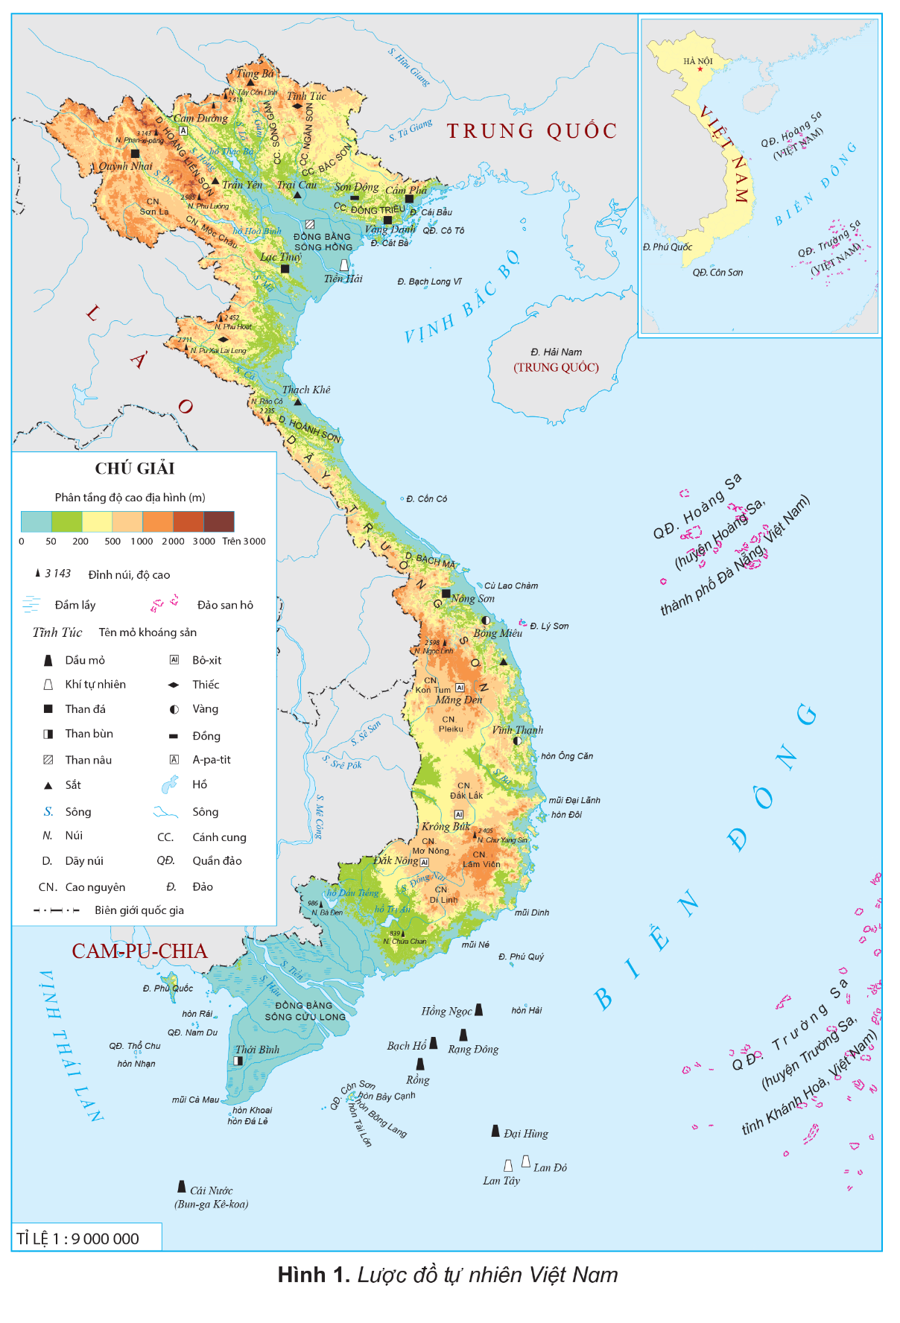


Slide 11

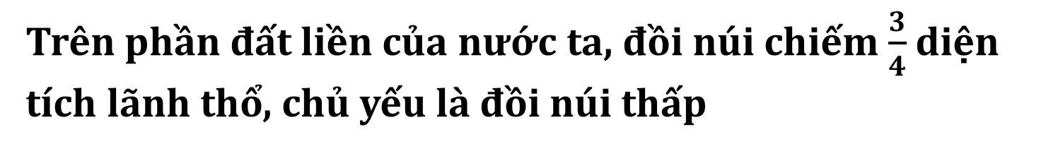
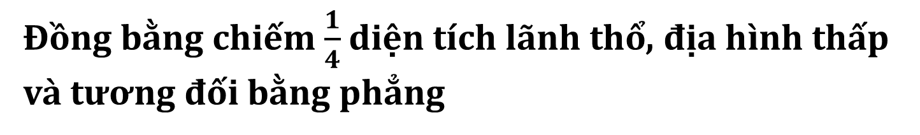
Trên phần đất liền của nước ta, đồi núi chiếm $\frac{3}{4}$diện tích lãnh thổ, chủ yếu là đồi núi thấp
Các dãy núi có hai hướng chính là Tây Bắc – Đông Nam và vòng cung
Đồng bằng chiếm $\frac{1}{4}$diện tích lãnh thổ, địa hình thấp và tương đối bằng phẳng

Slide 12

Notes:
https://www.youtube.com/watch?v=YHBqLih80uw

Slide 13

Những dãy núi theo hướng Tây Bắc – Đông Nam: Hoàng Liên Sơn, Tam Điệp, Trường Sơn,…
Dãy Hoàng Liên Sơn

Slide 14
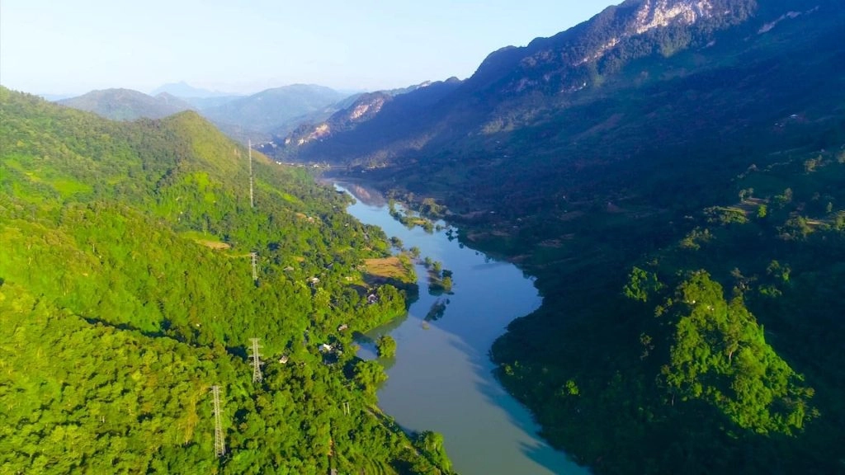
Những dãy núi theo hướng vòng cung: Sông Gâm, Ngân Sơn, Bắc Sơn, Đông Triều,…
Sông Gâm

Slide 15
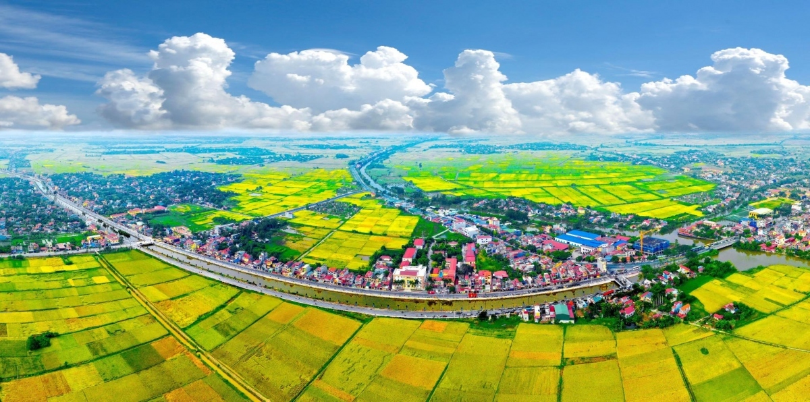
Các đồng bằng lớn: Đồng bằng sông Hồng; Đồng bằng sông Cửu Long; đồng bằng Thanh Hóa,…
Đồng bằng Sông Hồng

Slide 16
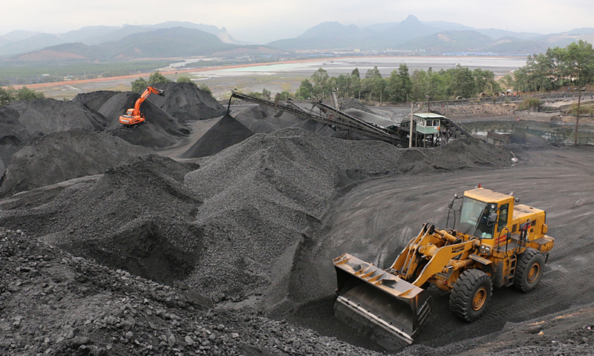
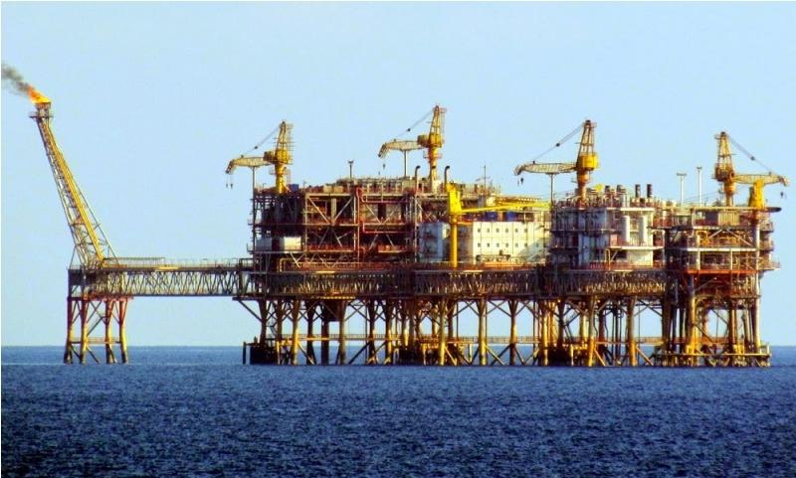
Việt Nam có nguồn khoáng sản phong phú với nhiều loại Một số loại khoáng sản có trữ lượng đáng kể ở nước ta là: than, dầu mỏ, khí tự nhiên, sắt, bô-xít,…
Than
Dầu mỏ

Slide 17
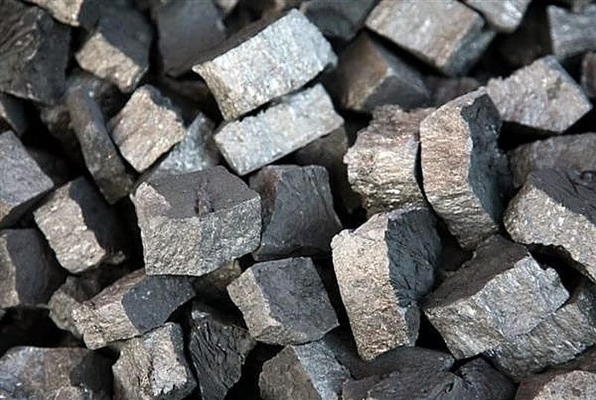
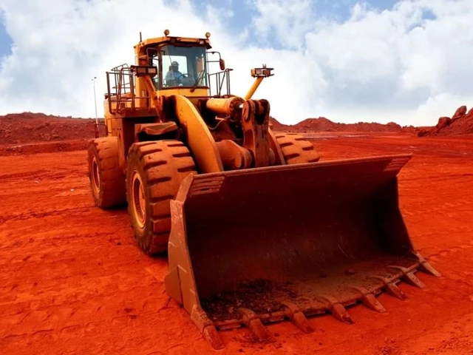
Khoáng sản được khai thác làm nguyên liệu, nhiên liệu cho nhiều ngành công nghiệp như than, dầu mỏ, khí tự nhiên phục vụ sản xuất nhiệt điện, hoá dầu, sản xuất hoá chất, phân đạm; quặng sắt, bô-xít được khai thác để sản xuất kim loại;… Một phần khoáng sản khai thác để xuất khẩu
Quặng sắt
Khai thác bô - xít

Slide 18

CHÚC CÁC EM HỌC TỐT

